Slide 1




Slide 2


(Tiết 1)

Slide 3



1. Nhận biết được cách thu thập, phân loại, ghi chép số liệu thống kê (trong một số tình huống đơn giản) theo các tiêu chí cho trước..
2. Đọc và mô tả được các số liệu ở dạng bảng.
3. Nêu được một số nhận xét đơn giản từ bảng số liệu

Slide 4


Slide 5
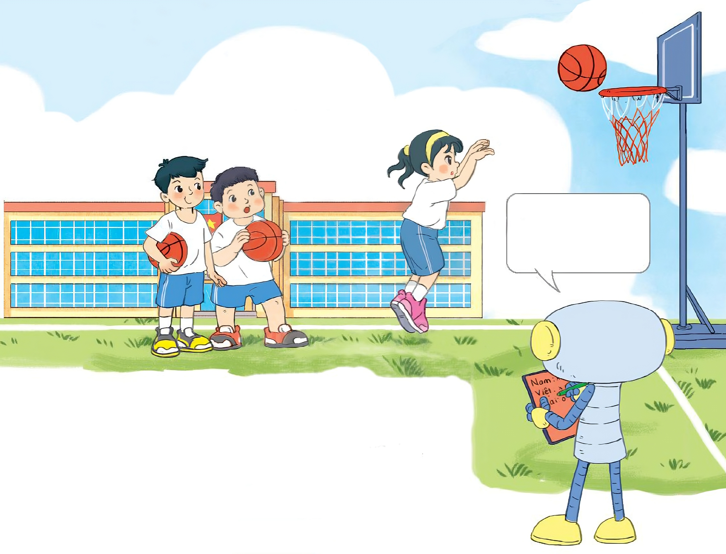

Mỗi dấu $×$là 1 lần ném bóng vào rổ. Mỗi dấu
O là 1 lần ném trượt.
Các bạn Nam, Việt Và Mai đang tập ném bóng vào rổ.

Slide 6





























Rô-bốt đã ghi chép lại kết quả ném bóng vào rổ của các bạn Nam, Việt và Mai như sau:
Mỗi dấu $×$là 1 lần ném bóng vào rổ. Mỗi dấu
O là 1 lần ném trượt.
Nam:
$$×$$
$$×$$
$$×$$
$$\text{O}$$
$$\text{O}$$
$$×$$
$$×$$
$$×$$
$$\text{O}$$
$$×$$
Việt:
$$×$$
$$×$$
$$×$$
$$×$$
$$×$$
$$×$$
$$×$$
$$×$$
$$×$$
$$×$$
Mai:
O
$$\text{O}$$
$$×$$
$$×$$
$$×$$
$$\text{O}$$
$$×$$
$$\text{O}$$
$$×$$
$$\text{O}$$
Nam có 7 lần đưa được bóng vào rổ.
?

Slide 7
Rô-bốt đã ghi chép lại kết quả ném bóng vào rổ của các bạn Nam, Việt và Mai như sau:
Mỗi dấu $×$là 1 lần ném bóng vào rổ. Mỗi dấu
O là 1 lần ném trượt.
Nam:
$$×$$
$$×$$
$$×$$
$$\text{O}$$
$$\text{O}$$
$$×$$
$$×$$
$$×$$
$$\text{O}$$
$$×$$
Việt:
$$×$$
$$×$$
$$×$$
$$×$$
$$×$$
$$×$$
$$×$$
$$×$$
$$×$$
$$×$$
Mai:
O
$$\text{O}$$
$$×$$
$$×$$
$$×$$
$$\text{O}$$
$$×$$
$$\text{O}$$
$$×$$
$$\text{O}$$
Việt có 10 lần đưa được bóng vào rổ.
?

Slide 8
Rô-bốt đã ghi chép lại kết quả ném bóng vào rổ của các bạn Nam, Việt và Mai như sau:
Mỗi dấu $×$là 1 lần ném bóng vào rổ. Mỗi dấu
O là 1 lần ném trượt.
Nam:
$$×$$
$$×$$
$$×$$
$$\text{O}$$
$$\text{O}$$
$$×$$
$$×$$
$$×$$
$$\text{O}$$
$$×$$
Việt:
$$×$$
$$×$$
$$×$$
$$×$$
$$×$$
$$×$$
$$×$$
$$×$$
$$×$$
$$×$$
Mai:
O
$$\text{O}$$
$$×$$
$$×$$
$$×$$
$$\text{O}$$
$$×$$
$$\text{O}$$
$$×$$
$$\text{O}$$
Mai có 6 lần đưa được bóng vào rổ.
?

Slide 9
Rô-bốt đã ghi chép lại kết quả ném bóng vào rổ của các bạn Nam, Việt và Mai như sau:
Mỗi dấu $×$là 1 lần ném bóng vào rổ. Mỗi dấu
O là 1 lần ném trượt.
Vậy là Nam có 7 lần, Việt có 10 lần và Mai có 5 lần đưa được bóng vào rổ.

Slide 10


Slide 11

1
Để thực hiện kế hoạch nhỏ của lớp, các bạn lớp 3A đã góp một số đồ dùng học tập với số lượng được ghi chép lại như sau:
Vở:
Bút chì:
Nhóm đôi
Bút mực:
a) Các bạn lớp 3A đã góp những loại đồ dùng học tập nào?
b) Các bạn đã góp được bao nhiêu đồ vật mỗi loại?
c) Trong số đồ vật góp được, đồ vật nào có nhiều nhất? Đồ vật nào có ít nhất?

Slide 12
1
Vở:
Bút chì:
Bút mực:
a) Các bạn lớp 3A đã góp những loại đồ dùng học tập nào?
- Các bạn lớp 3A đã góp những loại đồ dùng học tập là: Vở, bút chì, bút mực.

Slide 13
1
5
5
5
3
Vở:
18
5
5
5
5
5
4
Bút chì:
29
5
1
Bút mực:
6
b) Các bạn đã góp được bao nhiêu đồ vật mỗi loại?
- Các bạn đã góp được 18 quyển vở, 29 cái bút chì, 6 cái bút mực.

Slide 14
1
Vở:
18
Bút chì:
29
Bút mực:
6
c) Trong số đồ vật góp được, đồ vật nào có nhiều nhất? Đồ vật nào có ít nhất?
- Trong số đồ vật góp được, bút chì có nhiều nhất và bút mực có ít nhất.

Slide 15
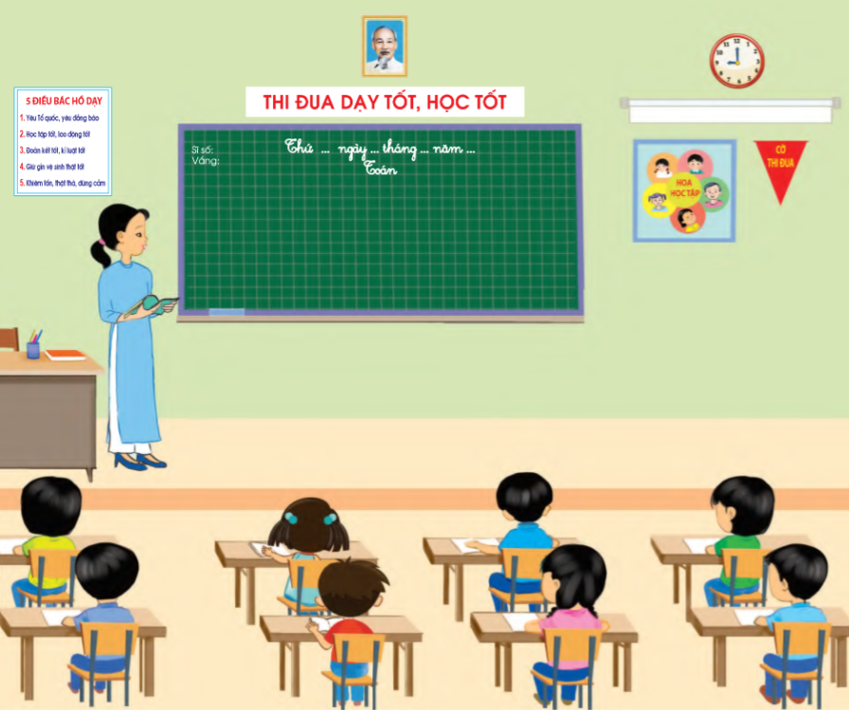
2
Quan sát, phân loại, đếm và ghi chép số lượng đồ vật trong phòng học theo dạng hình tròn, hình tam giác, hình vuông. Cho biết dạng hình nào có nhiều nhất, dạng hình nào có ít nhất.

Slide 16
2
Quan sát, phân loại, đếm và ghi chép số lượng đồ vật trong phòng học theo dạng hình tròn, hình tam giác, hình vuông. Cho biết dạng hình nào có nhiều nhất, dạng hình nào có ít nhất.
Thảo luận nhóm 3
Hình tròn:
Hình tam giác:
Hình vuông:

Slide 17


